Slide 1
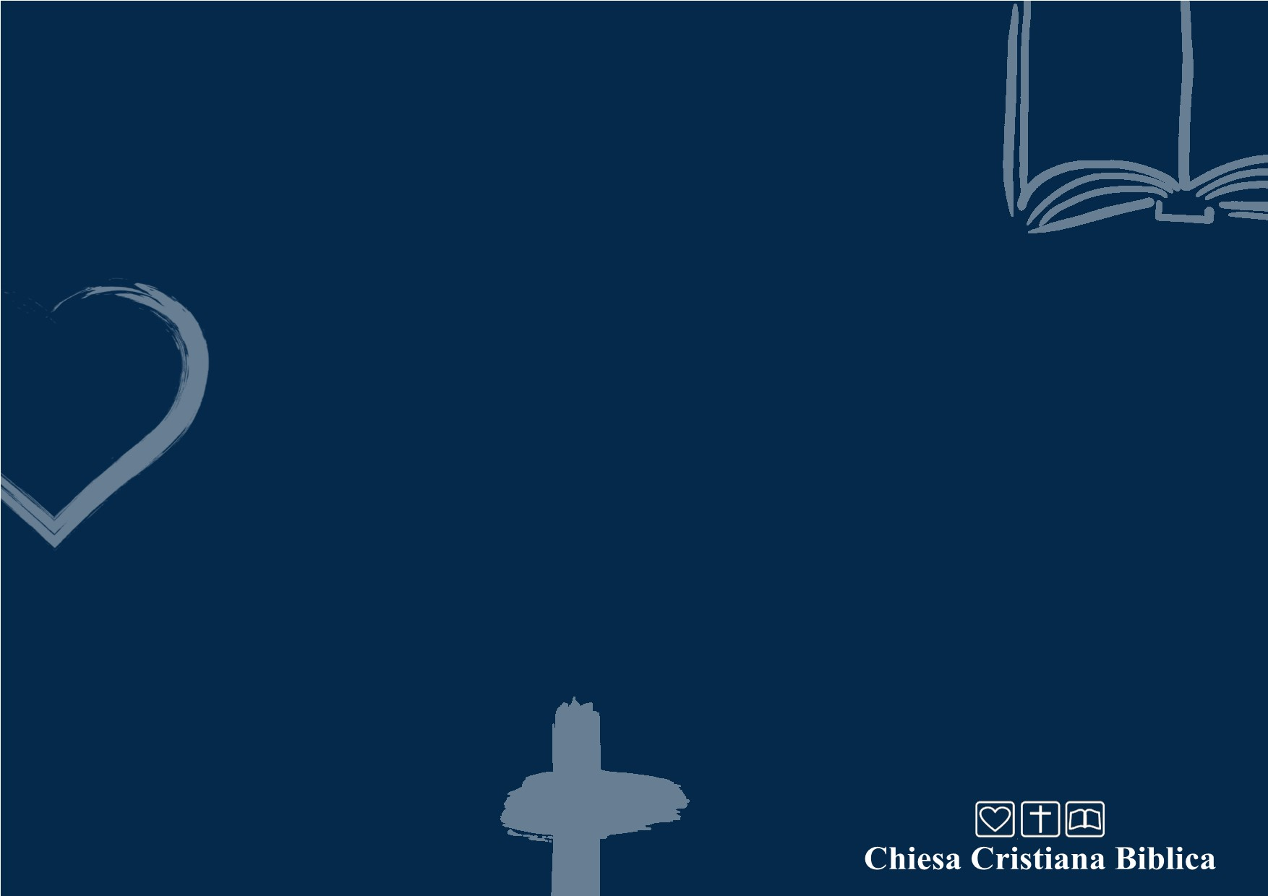
Su quella croce
Su quella croce,
l’Agnello salì
Su quella croce,
Gesù Cristo morì
In quella croce,
giustizia e pietà
Con quella croce,
il mio cielo si aprì
☺

Slide 2
Io so che gloria ed onore
E la grande maestà
Appartengono a Te, Gesù
Perché con grande potenza
L’Unto di Dio, Gesù
Ha vinto per me
Ha vinto per te
Su quella croce..
☺

Slide 3
Su quella croce
L’amore trionfò
E il mio peccato
Gesù Cristo pagò
Su quella croce
Al mio posto morì
Il Re di gloria
Il Cristo Gesù
☺

Slide 4
Io so che gloria ed onore
E la grande maestà
Appartengono a Te, Gesù
Perché con grande potenza
L’Unto di Dio, Gesù
Ha vinto per me
Ha vinto per te
Su quella croce..
fine
☺

